Slide 1
Aチーム ２月
ブロック状態の読み取り、書き込み
Simulink機能確認20WS
Simulink function check20WS
日時 ：2020年2月18日
提案者 ：アイシン・エィ・ダブリュ株式会社
戸塚 政裕

Slide 2
ブロック状態の読み取り、書き込みについて
1. ブロック概要
1.1. Event listener（ Initialize Function、Reset Function、Terminate Function ）
1.2. State Writer
1.3. State Reader
1.4. Parameter Writer
2. ブロック設置場所
2.1. State Writer、State Reader、Parameter Writer設置場所
2.2. Model Referenceでの階層跨ぎ
3. ツール対応
3.1. ツール対応 まとめ
3.2. Embedded Coder対応状況
3.2.1. Reusable Subsystem対応状況
3.3. SLDV対応状況
4.疑問点

Slide 3
1. ブロック概要

Slide 4
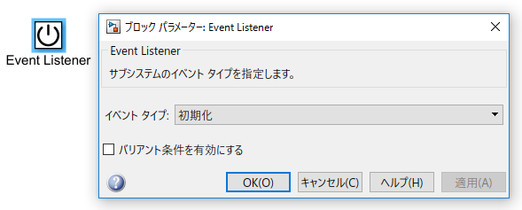
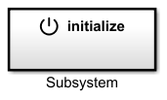
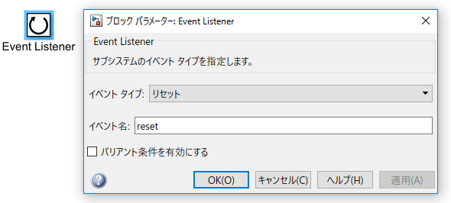

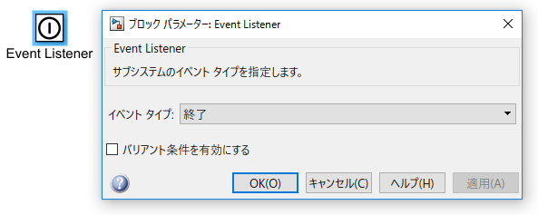

1.1. Event listener
（ Initialize Function、Reset Function、Terminate Function ）
イベントタイプの切り替えに伴い、設置されている階層の
サブシステムが、Initialize Function、Reset Function、Terminate Functionに切り替わる
Initialize Function同等
設置対象モデルのシミュレーション開始時の初期化時に、
ブロック内の処理を実行
Reset Function同等
設置対象モデルのシミュレーションリセット時の初期化時に、
ブロック内の処理を実行
Terminate Function同等
設置対象モデルのシミュレーション終了時に、
ブロック内の処理を実行

Slide 5
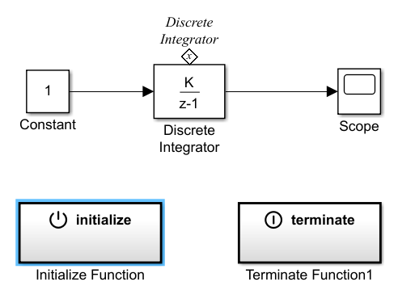
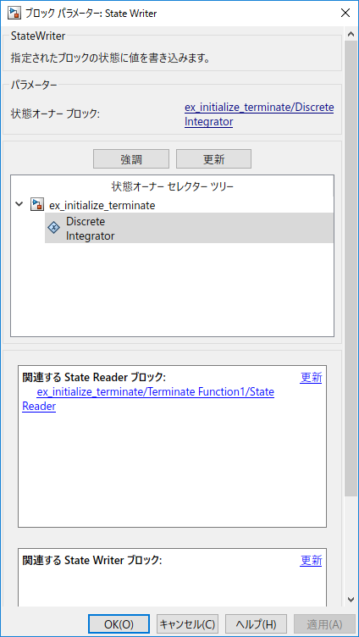
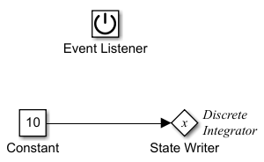
1.2. State Writer
状態変数を含むブロックの状態量を操作可能。
該当ブロックを含むモデル内に配置する。
Write対象にマークがつく
State Writerブロック
Writer対象を指定

Slide 6
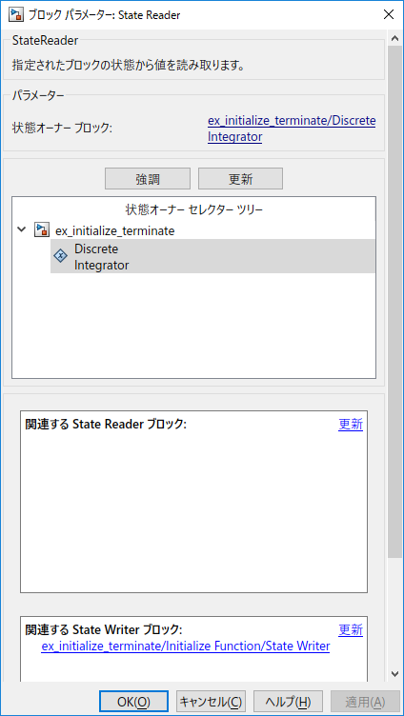
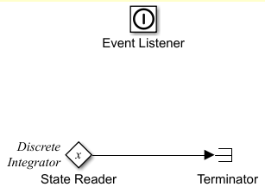
1.3. State Reader
状態変数を含むブロックの状態量を読み込み可能。
該当ブロックを含むモデル内に配置する。
Read対象にマークがつく
State Reader
ブロック
Read対象を指定

Slide 7
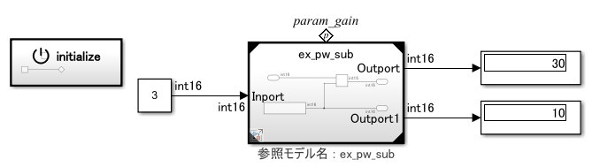
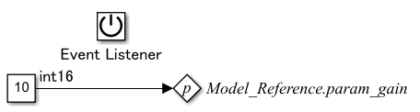
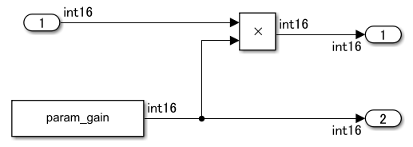
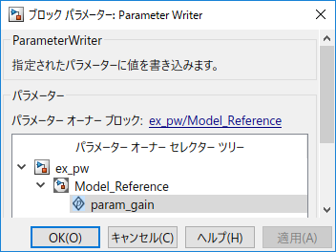
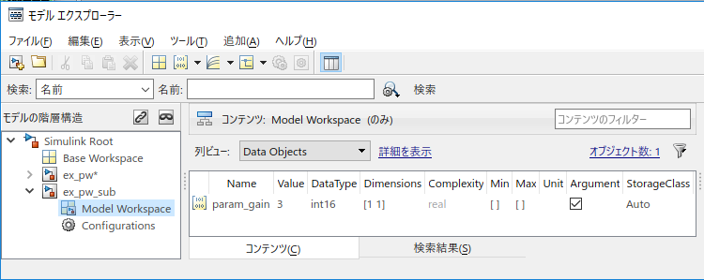
1.4. Parameter Writer
『モデルワークスペース内にパラメータを含むモデル』をモデルリファレンスで呼び出す際、パラメータを指定できる。
Write対象にマークがつく
Parameter Writer
ブロック
モデルワークスペースの値ではなく、Parameter Writerで指定した値でシミュレーション
モデルワークスペースの
パラメータ宣言
Writer対象を指定
Argument（引数）にチェックが必要

Slide 8
2. ブロック設置場所

Slide 9
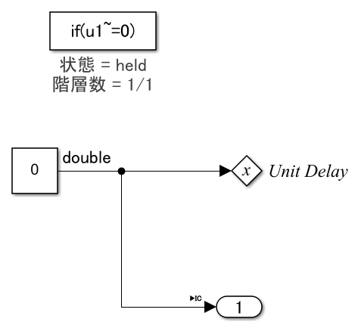
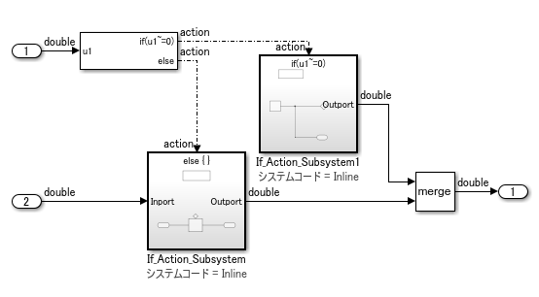
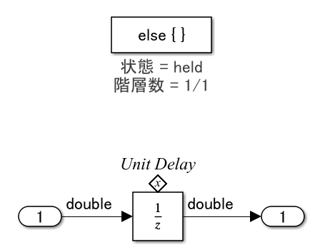
2.1. State Writer、State Reader、
Parameter Writerの設置場所
State Writer、State Readerについては、条件※があるがInitialize・Reset・Terminate function以外の場所にも設置可能（Parameter Writerは不可）
※該当ブロック設置場所と、state read・write対象が、
・ifやswitch caseで分岐している
・Function-call spritで異なる実行順序が指定されている
のいずれかに該当する必要あり

Slide 10
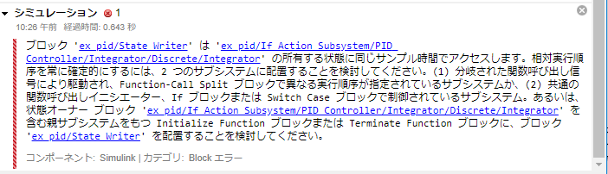
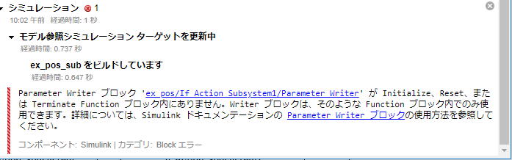
補足資料：ブロック設置個所に対する警告
State Writer、Parameter Writerを非対応箇所に設置した場合の警告文
●State Writer
● Parameter Writer

Slide 11
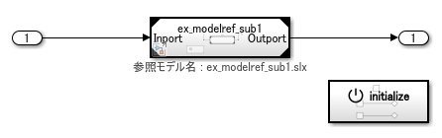
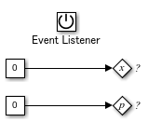
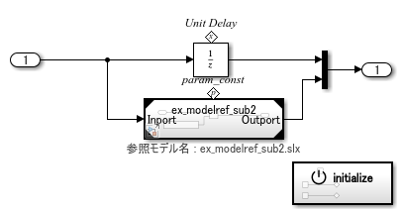
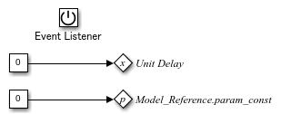
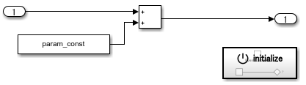

2.2. Model Referenceでの階層跨ぎ
State Writer:自モデル内
Parameter Writer：自モデルに設置されているModel Referenceで
直接参照されているモデル内
しか参照できない
×
〇
×
〇
Model workspaceに宣言
×

Slide 12
3. ツール対応

Slide 13
3.1. ツール対応 まとめ
ブロック | Embedded Coder | SLDV
State Writer | ○ | △※
State Reader | ○ | △※
Parameter Writer | ○ | ×
Event Listener | ○ | ×
※ Event Listener併用でなければ対応

Slide 14
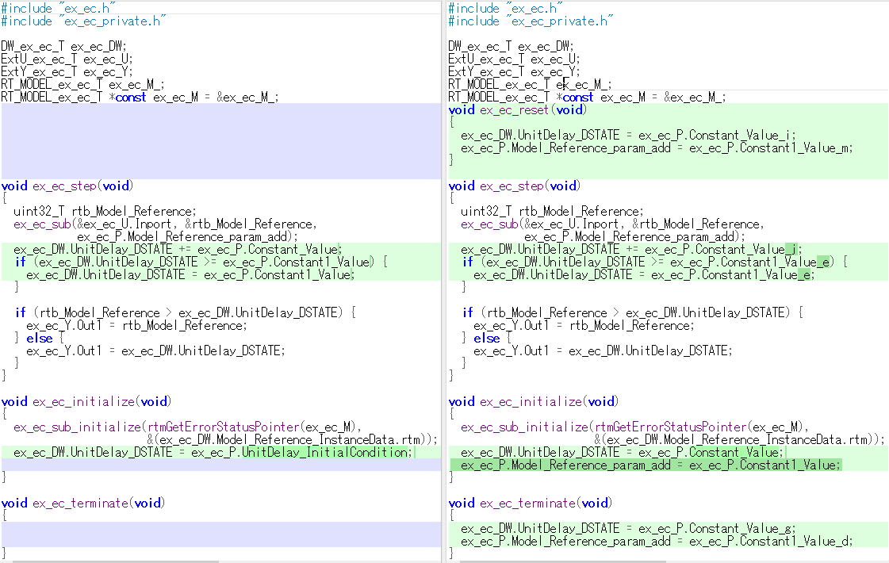
3.2. Embedded Coder対応状況
Initialize Function、Reset Function、Terminate Functionそれぞれに、
StateWriter、ParameterWriterを配置した状態で Embedded coderのコード生成を試行
→各処理コード生成可能
各Functionなし
各Functionあり
Reset Functionの関数追加
StateWriter処理
ParameterWriter処理
State writerでunitdelayにinitial書き込みしてる場合は、ブロックパラメータ上のunitdelay初期値代入処理は消える
Initialize Functionの処理追加
StateWriter処理
ParameterWriter処理
StateWriter処理
Terminate Functionの処理追加
ParameterWriter処理

Slide 15
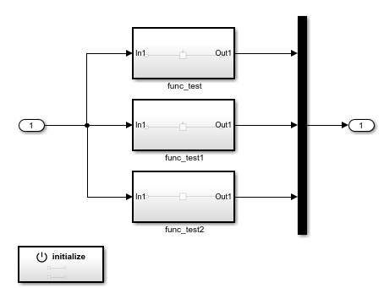

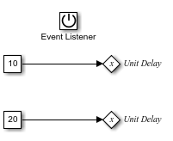
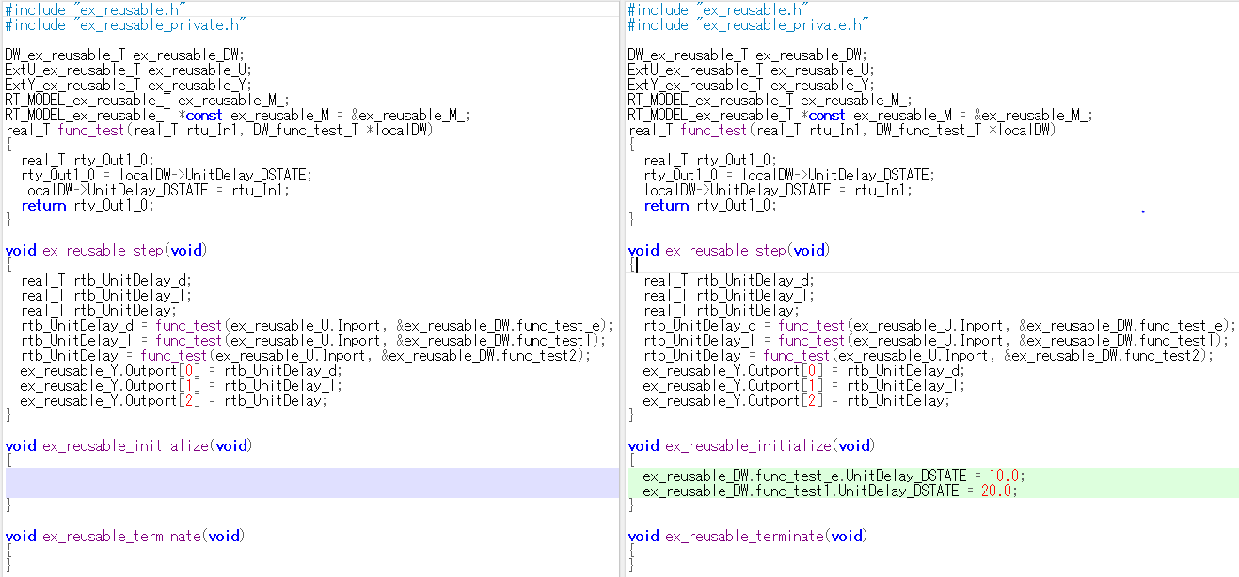
3.2.1. Reusable Subsystem対応状況
一部のパラメータのみを
書き込んでも、
reusableの維持は可能
Unitdelayのみのreusable subsystem３個
２個だけ
パラメータ初期化
初期化なし
初期化あり
Reusable構造は維持

Slide 16
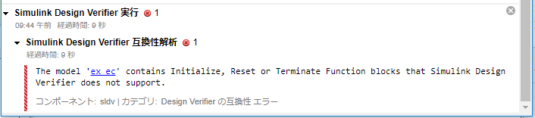
3.3. SLDV対応状況
● State Writer、State Reader…対応
（Event Listener併用の場合は除く）
●Parameter Writer、Event Llistener(Initialize、Reset、Terminate Function)…非対応

Slide 17
4.疑問点
・本機能は、どのような用途を想定して追加された機能なのか？
・Terminate functionの使い道
global DataStoreMemoryへの書き込み、外部関数コールくらいしか
使えない？
(シミュレーションが止まってしまうので、モデル外部に対するアクション
以外は実施しても意味がない)
・Event ListenerのSLDV対応予定はあるか？

